Slide 1
실습 소요 시간 100분
파이썬(Python)
소개
파이썬 설치하기
파이썬 시작하기
프로그램 파일 생성, 구동, 저장
파이썬 파일을 불러오기
변수에 값 저장
입력, 출력
조건부 수행
반복
리스트
함수
출력 형식

Slide 2

파이썬을 배우는 이유
컴퓨터를 동작시키는 언어를 배워서 컴퓨팅 사고력을 익힌다.
절차적으로 진행하는 작업을 이해
2. 컴퓨터가 할 수 있는 일과 할 수 없는 일을 알게된다.
컴퓨터의 능력과 한계를 이해한다.

Slide 3
3. 작은 프로그램을 완성할 수 있는 능력을 키운다.
작은 프로그램이라고 하더라도 기본적인 기능을 갖추어야 한다.
대규모 프로그램도 결국 작은 프로그램들의 결합으로 완성
4. 다른 프로그래밍 언어를 배울 수 있는 토대를 갖는다.
하나의 프로그래밍 언어를 익히면 다른 프로그래밍 언어를 쉽게 배울 수 있다.
프로그래밍 언어들은 서로 유사한 부분을 공유한다.
JAVA, C++ 등

Slide 4
5. 작성된 프로그램 코드를 읽을 수 있는 능력을 키운다.
다른 사람이 작성한 프로그램을 이해하여 본인의 작업에 도움을 받을 수 있다.
소프트웨어의 동작 원리를 파악하여 개선할 점을 제시할 수 있다.

Slide 5
파이썬
1991년 처음 만들어 짐
인터프리터 언어의 일종
high-level 언어
객체지향(object-oriented) 개념을 포함
단순한 형식과 쉬운 가독성(readability)을 목표
오픈소스(open-source) 소프트웨어로 비영리 단체에 의해 운영
– 무료 사용

Slide 6
인터프리터(Interpreter) 언어
컴파일 과정을 거치지 않고 실행되는 컴퓨터 프로그램 언어
Python, MATLAB, BASIC 등의 언어
언어가 단순하다.
인터프리터 : 인터프리터 언어로 작성된 프로그램을 수행하는 프로그램

Slide 7
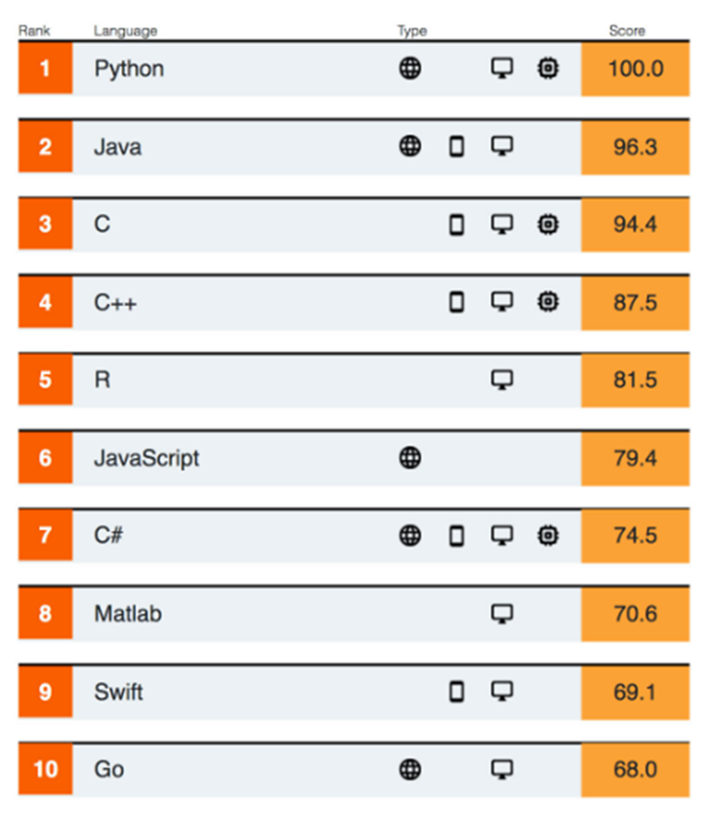

2019

Slide 8
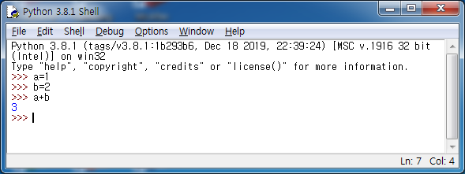
IDLE: Integrated Development and Learning Environment (Integrated Development Environment 의 일종)
파이썬을 이용하기 위해서는 IDLE를 설치해야 함

Slide 9
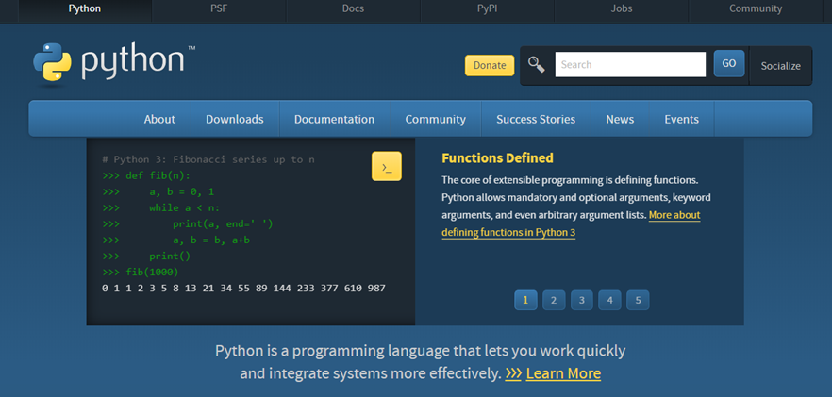
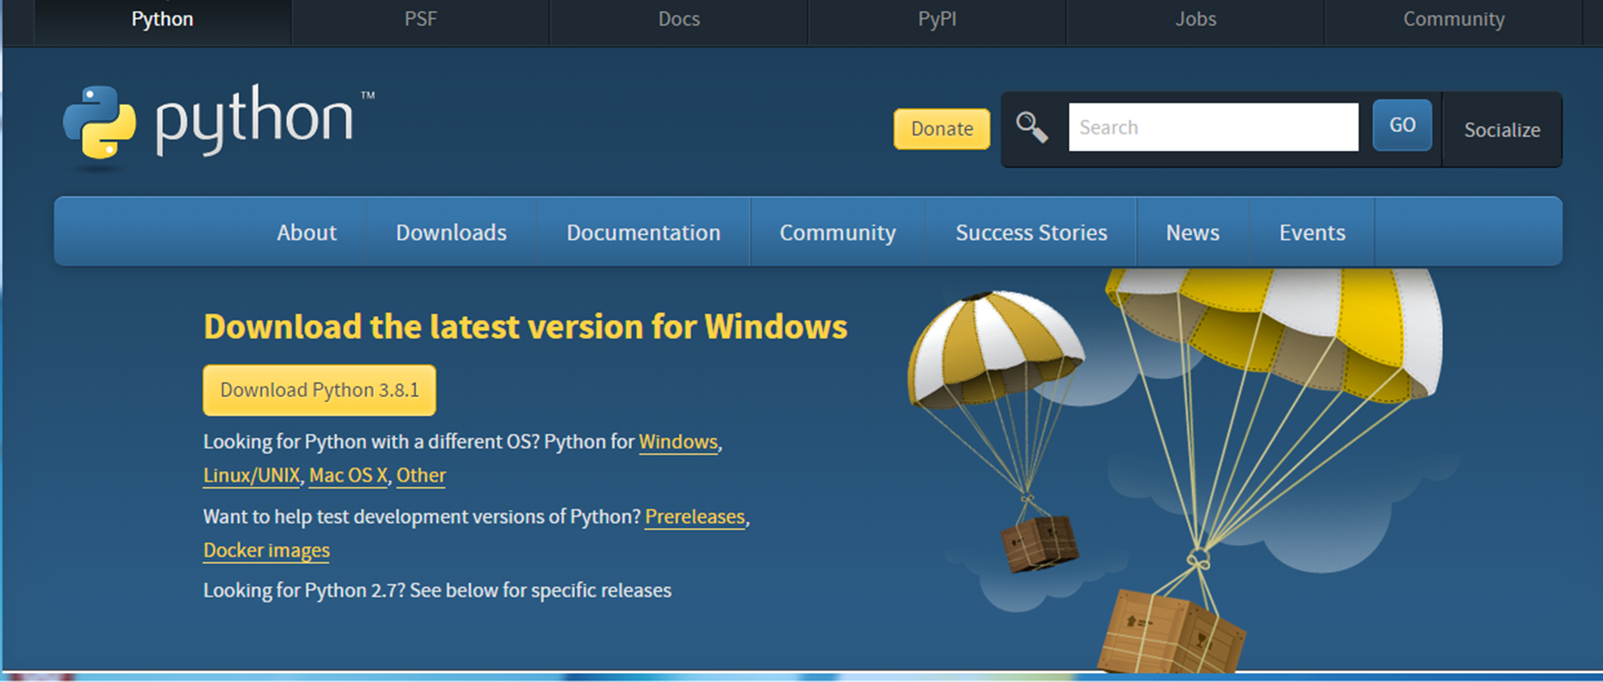
파이썬 다운로드
www.python.org

Slide 10
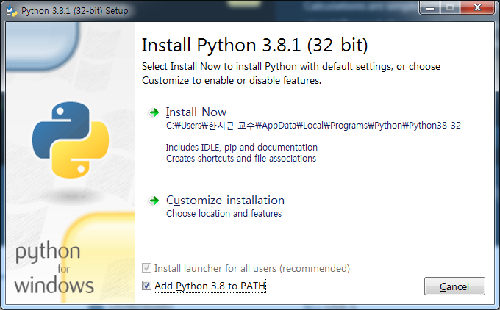
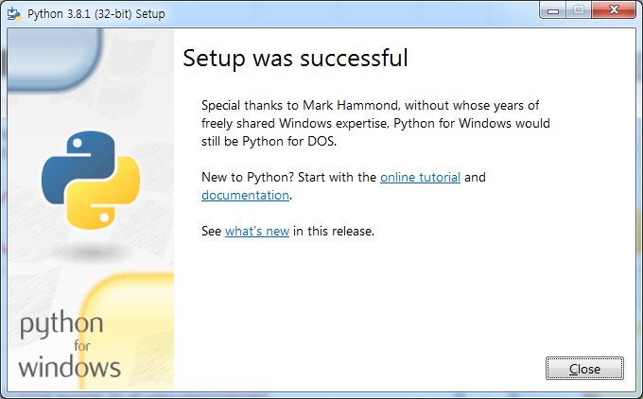
파이썬 설치

Slide 11
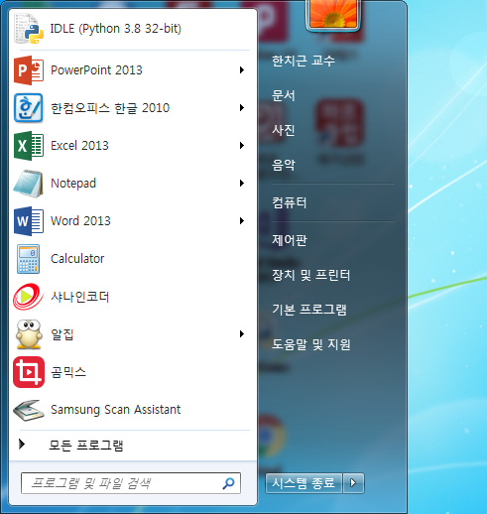
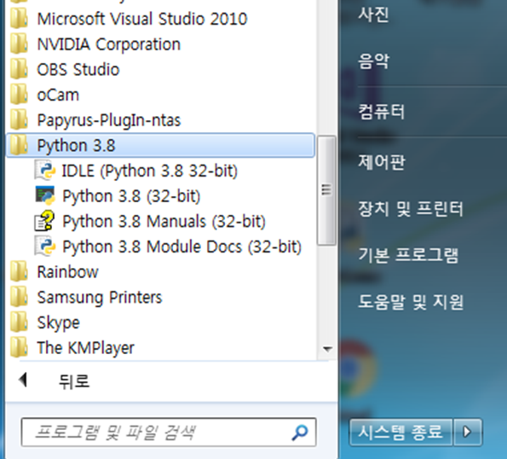
파이썬 시작
or
윈도우 시작 버튼에서

Slide 12
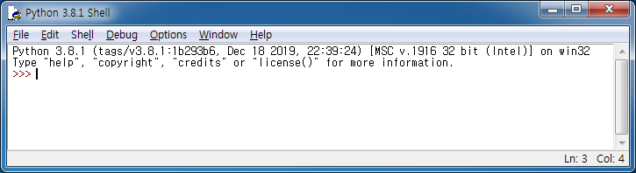
shell
IDLE shell window(창)
shell: OS와 연결할 수 있는 user interface를 말한다.
명령어를 주면 값을 반환하게 된다.
IDLE는 shell window와 editor window를 갖는다.

Slide 13
단순 프로그램 예
입력
출력
프롬프트
(prompt)
a=1을 친 후 enter
b=2를 친 후 enter
a+b를 친 후 enter

Slide 14
shell window
>>> a=3
>>> a
3
>>> a=a*a
>>> a
9
>>> b=2
>>> b=b*b
>>> b=b*b
>>> b
16
>>>
>>> a=2
>>> b=3
>>> a-b*a+b/a/3
-3.5
>>> c=5
>>> d=c*2
>>> d
10
>>>

Slide 15
shell window
>>> 3**5
243
>>> 2**4
16
>>> 2/4
0.5
>>> int(2/4)
0
>>>'5'
'5‘
>>> 5
5
>>>
>>> 'abc'
'abc'
>>> "abc"
'abc'
>>> 'abc'+'def'
'abcdef'
>>>'abc''d'
'abcd'
>>> abc
Traceback (most recent call last):
File "<pyshell#53>", line 1, in <module>
abc
NameError: name 'abc' is not defined
>>>
문자 5
숫자 5

Slide 16
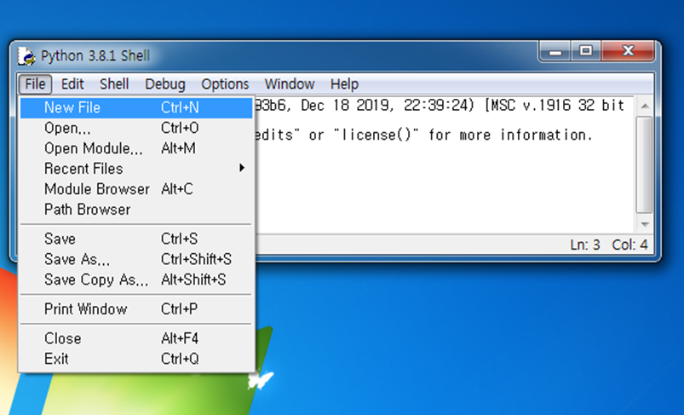
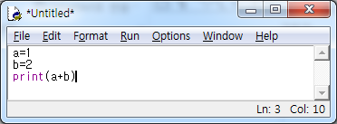
긴 프로그램을 매번 입력할 수 없으므로 파일을 생성해서 저장한다.
편집기 창(editor window)
New File

Slide 17
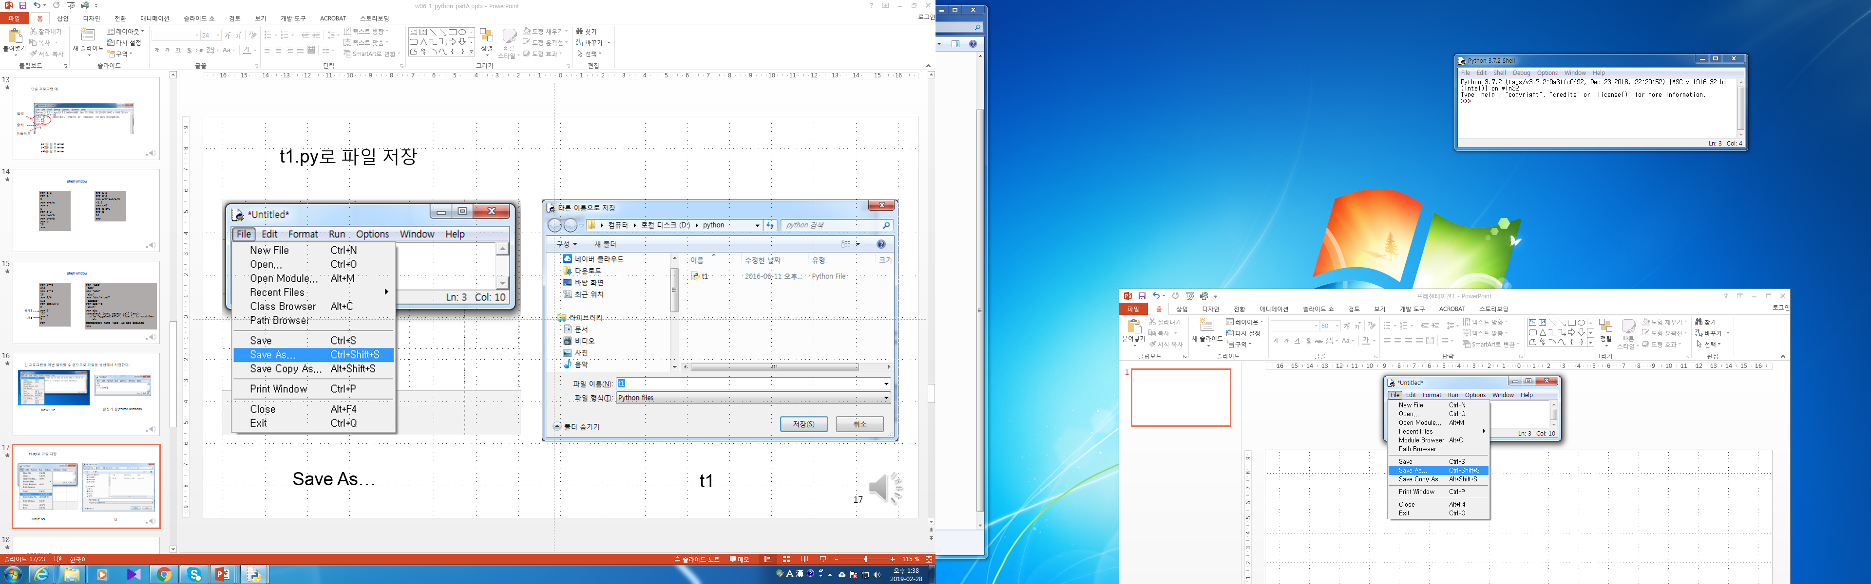
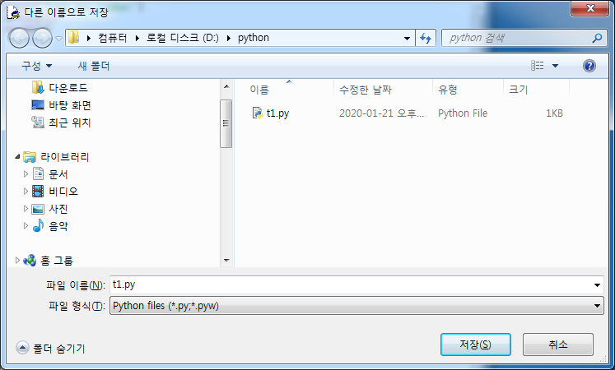
t1.py로 파일 저장
Save As…
t1

Slide 18
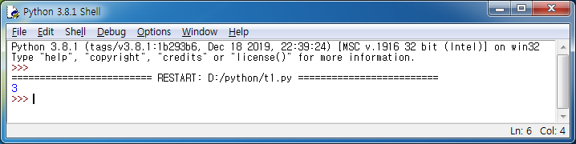
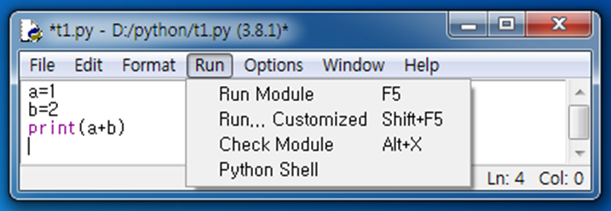
프로그램의 수행
Run – Run Module
F5
editor 창
shell 창

Slide 19
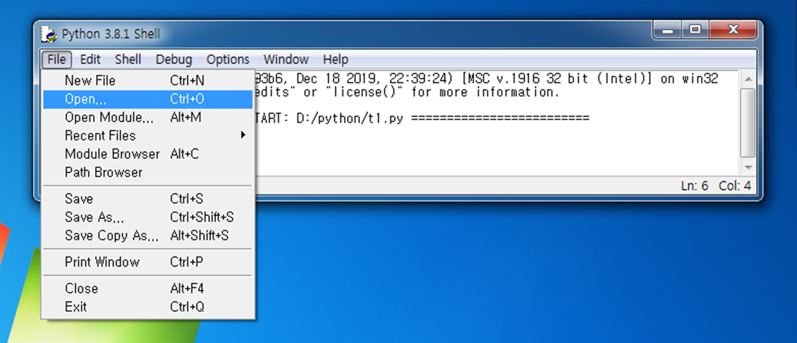
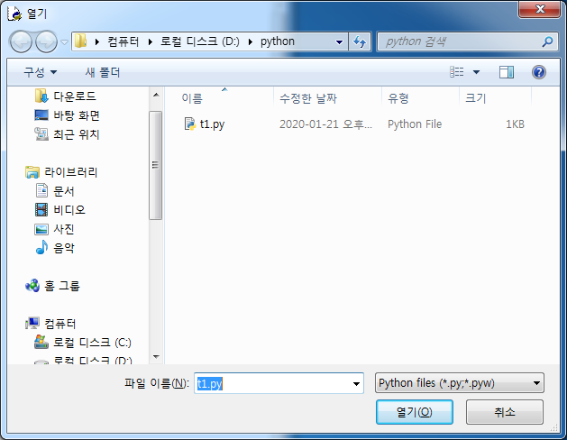
생성된 파일 t1.py를 연다
Open…

Slide 20
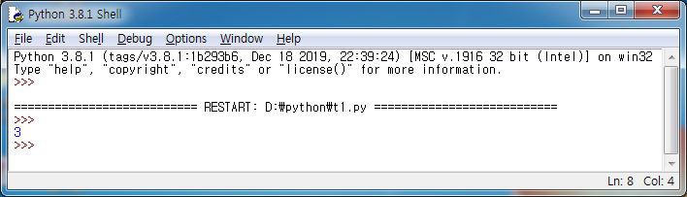
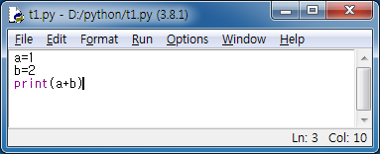
t1.py를 불어 온 후, F5를 눌러 프로그램을 수행한다.

Slide 21
Python 공부 내용
변수에 값 저장
입력, 출력
조건부 수행
반복
리스트
함수

Slide 22
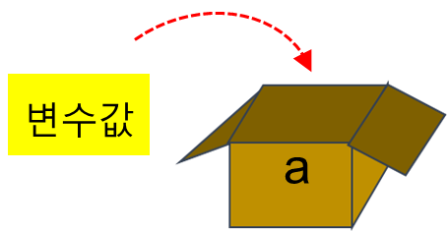
1. 변수에 값 저장
a=53
word=“school”
cost=100
total=sum+diff
변수명 = 저장할 값 또는 변수명

Slide 23
프로그램 내부에서 변수에 값 지장
a=1
b=2.3
c="school"
d='day‘
e=[1, “bus”, 5.9]
f=a
print(a)
print(b)
print(c)
print(d)
print(e)
print(f)
1
2.3
school
day
[1, ‘bus’, 5.9]
1
>>>
변수가 갖고 있는 값은 연산에 사용 가능
a=1
b=2.3
print(a+1)
print(a+b)
2
3.3
>>>

Slide 24
identifier 구성 방법
변수(variable)이름 이나 함수(function)이름을 identifier라고 한다.
알파벳 a-z, A-Z, _ (underbar, underscore)로 시작한다.
이후에는 복수개의 알파벳 a-z, A-Z, _, 숫자(0-9)가 올 수 있다.
대소문자를 구분한다. abc ≠ ABC
특별문자 @,$,% 등은 사용할 수 없다.

Slide 25
예약어(reserved words)
식별자로 사용할 수 없다.
and del from not while
as elif global or with
assert else if pass yield
break except import print
class exec in raise
continue finally is return
def for lambda try

Slide 26
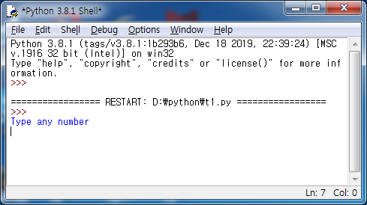
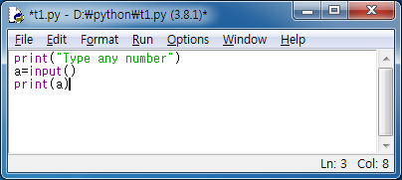
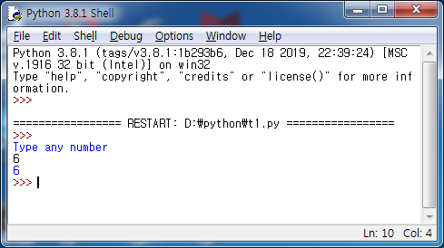
2. 입력, 출력
input, output 사용
input으로 받은 값은 문자로 바로 연산에 사용할 수 없다.
출력
입력
출력

Slide 27
IDLE shell 창
>>> print("Test")
Test
>>> a=input()
xyz
>>> a
‘xyz’
>>> a=input(“Type any number ")
Type any number 5
>>> a
‘5’
Test를 출력한다.
사용자가 문자를 입력하기를 기다렸다가, 입력이 되면 변수 a에 저장한다.
a값을 출력한다.
화면에 Type any number를 출력하고, 사용자가 문자를 입력하기를 기다렸다가, 입력이 되면 변수 a에 저장한다.
사용자가 입력한 문자
5라는 문자

Slide 28
즉, 숫자 입력을 하더라도 내부에서는 문자로 인식된다.
입력
shell 창
5라는 문자
편집기 창
출력
a=input("Type any number ")
print(a)
Type any number 5
5
>>>
Type any number 5
Traceback (most recent call last):
File "D:\python\t1.py", line 2, in <module>
print(a+1)
TypeError: Can't convert 'int' object to str implicitly
>>>
a=input("Type any number ")
print(a+1)
Type any number 5
6
>>>
a=input(“Type any number “)
print(int(a)+1)
5라는 문자를 숫자 5로 변환
소수점있는 숫자로 변환할 때는 float( ) 사용

Slide 29
문자열의 연결(concatenation)
입력
a=input("Type string1: ")
b=input("Type string2: ")
print(a+b)
print(a+”world”)
Type string1: hello
Type string2: car
hellocar
helloworld
>>>
출력
+ 연산은 문자열에 대해서는 연결하는 작업을 수행한다.

Slide 30
소수점있는 숫자로 변환할 때는 float 사용
a=input(“Type any number “)
print(float(a)+1)
Type any number 3.4
4.4
>>>
소수점있는 두 숫자를 입력 받아 덧셈을 출력하기
a=input("실수 입력 = ")
b=input("실수 입력 = ")
a= float(a)
b= float(b)
print("합 = ", a+b)
실수 입력 = 1.2
실수 입력 = 3.4
합 = 4.6
>>>
a, b = input("실수 입력 = "), input("실수 입력 = ")
a, b = float(a), float(b)
print("합 = ", a+b)

Slide 31
문자열 작업
a.find()
a.count()
a.upper()
a.lower()
a.strip()
a.replace()
a.split()
A

Slide 32
[연습문제]
직사각형의 두 변의 길이 a, b를 입력을 받는다.
직사각형의 변의 합과
직사각형의 면적을 계산한 후 출력한다.

Slide 33
[연습문제]
세 개의 문자열을 입력으로 받는다.
문자열 순서를 다양하게 조합하여 출력한다.
[예] 세 개의 문자열: car, book, moon
carbookmoon, mooncarbook, carcarcar를 출력한다.

Slide 34
3. 조건부 수행
if
else
elif
start
a = 5
if(a>0):
print("positive")
else:
print(“0 or negative")
input a
a>0?
yes
print
positive
end
no
print 0 or negative
if (a>0):
else:

Slide 35
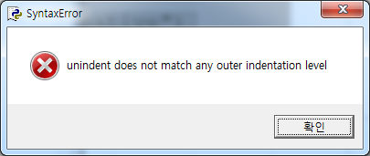
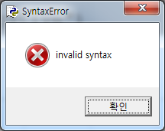
들여쓰기가 달라질 때
a = 5
if(a>0):
print("positive")
else:
print(“0 or negative")
if 와 else가 서로 짝을 이루지 않는다.
a = 5
if(a>0):
print("positive")
else:
print(“0 or negative")
if 내에 else가 if 없이 사용되었다.

Slide 36
year = 3
if year == 4:
print("Senior")
elif year == 3:
print("Junior")
else:
print("etc")
Junior
>>>
start
year==4?
yes
print Senior
no
year==3?
yes
print Junior
end
no
print etc

Slide 37
[연습문제]
입력으로 season(summer, winter의 값을 가진다)과 temperature를 받는다.
먼저 season을 구분하고, summer일 때 termperature가 30도 이상이면, hot이라고 출력하고, 20도부터 29도이하일 때는 warm이라고 출력하다. 19도 이하이면 cool이라고 출력한다.
winter일 때는 temperature가 10도 이상이면 warm이라고 출력하고, 9도 이하이면 cold라고 출력한다.

Slide 38
[연습문제]
입력으로 정수를 받아 0이면 zero라고 출력하고,
양수이면 positive, 음수이면 negative라고 출력한다.

Slide 39
다양한 조건식을 만들 수 있다.
year = 3
course = "ce"
if year == 4 and course=="ce":
print("computer Senior")
elif year == 3 or course=="ce":
print("Junior or computer")
else:
print("etc")
Junior or computer
>>>
A or B
A and B
not A
A | B | A and B | A or B
F | F | F | F
F | T | F | T
T | F | F | T
T | T | T | T
A | not A
F | T
T | F
T: True
F: False

Slide 40
not 사용 예
a=8
if not(a>5):
print("<=5")
else:
print(">5")
>5
>>>
A

Slide 41
중첩된 조건문
kind = "bus"
size = 2000
if kind == "bus":
if size > 3000:
tax = 100
else:
tax = 50
else:
if size > 3000:
tax = 200
else:
tax = 150
print("Tax = ", tax)
Tax = 50
>>>

Slide 42
연산자 우선순위
우선순위(and) > 우선순위(or)
if a>0 or b<10 and c==5 or d>7:
A.
if (a>0 or b<10) and (c==5 or d>7):
B.
if a>0 or (b<10 and c==5) or d>7 :

Slide 43
[연습문제]
자연수 한 개를 입력 받아, 만일 짝수이면 “짝수”라고 출력하고, 만일 홀수이면 “홀수“ 라고 출력한다.
자연수 한 개를 입력 받아, 만일 5의 배수이고, 4의 배수이면 “20의 배수”라고 출력한다. 5의 배수만 되면, “5의 배수“, 4의 배수만 되면, “4의 배수＂라고 출력한다.

Slide 44
4. 반복
for
while
sum=0
for d in range(10):
sum = sum + d
print(“합=“,sum)
sum=0
d=0
while d <10:
sum = sum + d
d = d+1
print(“합=“,sum)
d=0,1,2,3,…,9
sum = sum + d의 들여쓰기는 필수
d=0,1,2,3,…,9
sum = sum + d, d=d+1의 들여쓰기는 필수
합= 45
>>>
for d in range(k)는 d가 0부터 k-1까지 변한다

Slide 45
들여쓰기(indentation)의 효과
sum=0
for d in range(10):
sum = sum + d
print(“합=“,sum)
sum=0
d=0
while d <10:
sum = sum + d
d = d+1
print(“합=“,sum)
들여쓰기에 의해 매번 print
합= 0
합= 1
합= 3
합= 6
합= 10
합= 15
합= 21
합= 28
합= 36
합= 45
>>>
들여쓰기에 의해 매번 print

Slide 46
for
초기값
for d in range(10):
for d in range(0,10):
d=0,1,2,3,…,9
for d in range(2,10):
d=2,3,…,9

Slide 47
1부터 10까지 더하기
sum=0
for d in range(1,11):
sum = sum + d
print(“합=“,sum)
합= 55
>>>
range(1,11)은 d=1,2,3,…,10까지 변화시킨다
1부터 10까지의 홀수만 더하기
1
3
5
7
9
합= 25
>>>
sum=0
for d in range(1,11,2):
sum = sum + d
print(d)
print(“합=“,sum)
range(1,11,2)은 d=1,3,…,9까지 변화시킨다
증가분이 2라는 뜻

Slide 48
for d in range(a,b,c):
d는 a의 값에서 시작
c>0 일 때 d는 b-1의 값까지 변화한다. c<0 일 때 d는 b+1의 값까지 변화한다.
증분은 c이다.
a, b, c는 정수이어야 한다.
증분은 음수가 될 수 있다.
sum=0
for d in range(10,1,-2):
sum = sum + d
print(d)
print("합=",sum)
10
8
6
4
2
합= 30
>>>
초기값 10, d>1인 경우에만 반복 수행

Slide 49
while
1부터 10까지 더하기
sum=0
d=1
while d <11:
sum = sum + d
d = d+1
print(“합=“,sum)
합= 55
>>>
while d<=10: 과 동일 효과
1부터 10까지의 홀수만 더하기
sum=0
d=1
while d <= 10:
print(d)
sum = sum + d
d = d+2
print("합=",sum)
1
3
5
7
9
합= 25
>>>
d = d+2는 증가분이 2라는 뜻

Slide 50
다양한 실수를 이용한 반복 제어 가능
실수를 2진수로 저장함에 따라 발생하는 오차
1.5부터 3.5보다 작은 동안의 0.1씩 증가하는 실수의 합
1.5
1.6
1.7000000000000002
1.8000000000000003
1.9000000000000004
2.0000000000000004
…
…
…
3.0000000000000013
3.1000000000000014
3.2000000000000015
3.3000000000000016
3.4000000000000017
합= 49.000000000000014
>>>
sum=0
d=1.5
while d < 3.5:
print(d)
sum = sum + d
d = d+0.1
print("합=",sum)

Slide 51
d의 값을 단순히 증가, 감소가 아닌 것이어도 된다. – 다른 연산에 의한 변경 가능
100을 2로 계속 나눌 때의 값 출력
d>1 일 때만 반복
50.0
25.0
12.5
6.25
3.125
1.5625
0.78125
>>>
d=100
while d>1:
print(d/2)
d=d/2

Slide 52
1,000보다 작은 2의 지수승 값중 가장 큰 수
2
4
8
16
32
64
128
256
512
>>>
n=2
while n <1000:
print(n)
n = n*2
종료 조건을 알지만, 정확한 수를 알기 어려울 때 사용
인 최대 n?
k=1
sum =0
while sum+k <=1000:
sum = sum +k
k = k+1
print("n의 값 = ", k-1)
n의 값 = 44
>>>

Slide 53
[연습문제]
1부터 100까지의 자연수에서 5의 배수들의 합을 계산한다.
100부터 200까지의 자연수 중에서 홀수의 합을 계산한다.
나머지 연산 %
>>> 20%2
0
>>> 21%2
1
>>> 54%5
4
20을 2로 나누었을 때 나머지는 0이다.
21을 2로 나누었을 때 나머지는 1이다.
54를 5로 나누었을 때 나머지는 4이다.

Slide 54
5
10
15
20
25
30
..
..
85
90
95
100
합 = 1050
>>>
sum=0
d=1
while d<=100:
if d%5==0:
sum += d
print(d)
d +=1
print(sum)
sum+=d 와 sum = sum+d 은 동일

